Slide 1
Итоговая практико-значимая работа по курсу «Государство и общество»
Урок биологии в 6 классе по теме «Шляпочные грибы» с элементами проектной деятельности.
Составление и выполнение:
учитель биологии
МОУ Дедовская СОШ №1
Истринского муниципального района Московской области

Slide 2
1. Структурная часть
Предмет: биология
Тема урока: «Шляпочные грибы»
Класс обучения: 6, возраст: 11-12 лет
Учебный комплект: Пасечник и др.
Тип урока: комбинированный
Используемые технологии:
проектная,
игровая,
развития критического мышления,
разноуровневого обучения,
информационно-коммуникационная.

Slide 3
1. Структурная часть
Образовательные
познакомиться и освоить основные понятия темы,
скорректировать и дополнить имеющиеся из курса «Окружающего мира» знания о многообразии и особенностях шляпочных грибов, их разделении на группы
Воспитательные
воспитывать природоохранное поведение, сознательное отношение к охране природы
Развивающие
развивать умение работать в группах,
расширение общего и природоведческого кругозора
Цели урока

Slide 4
1. Структурная часть
Формируемые ууд
Познавательные
осознавать учебную задачу,
осуществлять операции анализа, сравнения, синтеза и классификации используемой информации,
формулировать обобщения, аргументировать выводы
Коммуникативные
умение общаться в группе по заданию,
умение представлять результат работы перед аудиторией,
составление интересной и познавательной презентации полученных результатов
Регулятивные
планирование и распределение учебной работы,
критериальное оценивание результата работы,
выборка необходимой информации из предоставленной избыточной

Slide 5
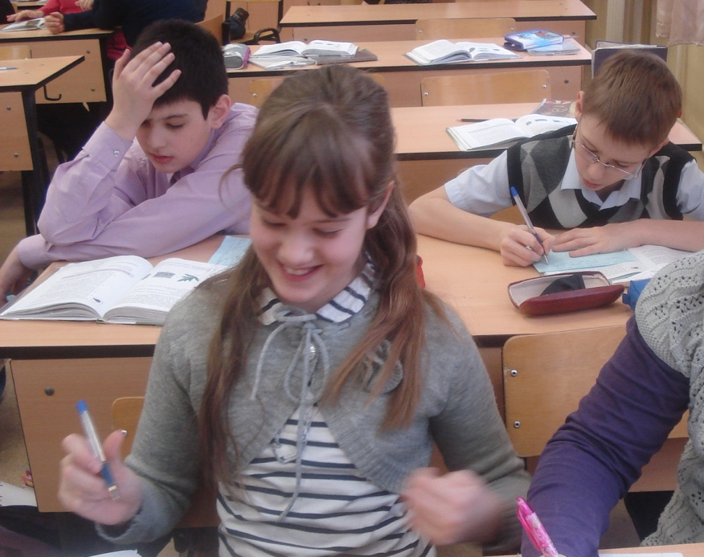
1. Структурная часть
Формируемые ууд
Познавательные
осознавать учебную задачу,
осуществлять операции анализа, сравнения, синтеза и классификации используемой информации,
формулировать обобщения, аргументировать выводы

Slide 6
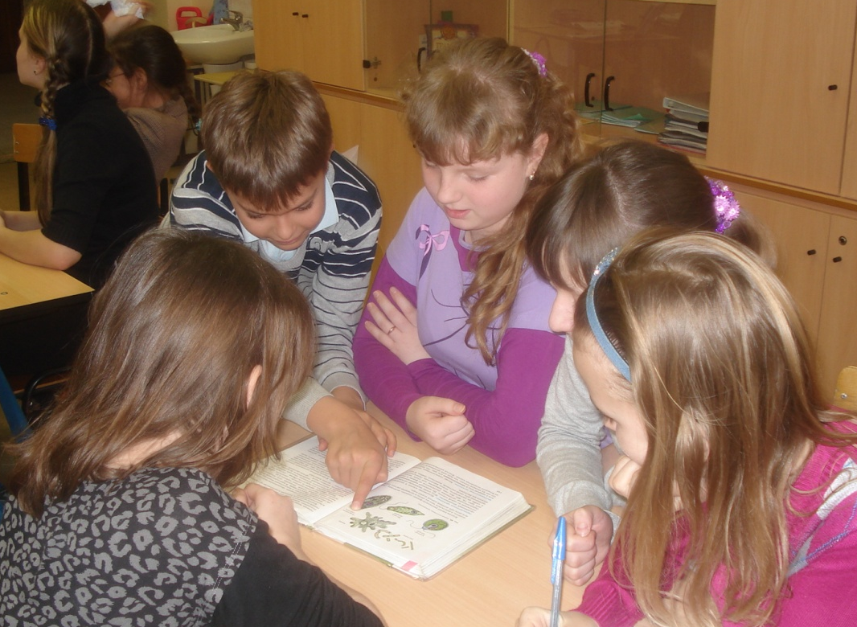
1. Структурная часть
Формируемые ууд
Регулятивные
планирование и распределение учебной работы,
критериальное оценивание результата работы,
выборка необходимой информации из предоставленной избыточной

Slide 7
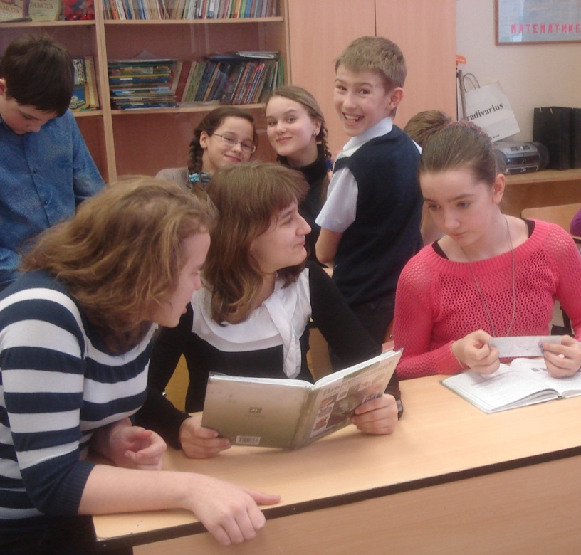
1. Структурная часть
Формируемые ууд
Коммуникативные
умение общаться в группе по заданию,
умение представлять результат работы перед аудиторией,
составление интересной и познавательной презентации полученных результатов

Slide 8
2. Содержательная часть
Используемые педагогические технологии:
игровая
проектная
Развития критического мышления
икт
разноуровневая

Slide 9
2. Содержательная часть
Используемые педагогические технологии:
проектная
Тип проекта:
по предметно-содержательной области – межпредметный;
по характеру контактов – внутриклассный;
по характеру координации – с явной координацией;
по доминирующей деятельности учащихся – информационный;
по количеству участников – групповой;
по продолжительности – краткосрочный (1 урок/1 неделя);
по виду конечного продукта – материальный.

Slide 10
2. Содержательная часть
Используемые педагогические технологии:
проектная
Цель проекта:
приобрести знания по теме урока, обобщить их в процессе создания предметно-наглядного пособия.
План работы:
Предварительная подготовка:
1 неделя на поиск и подготовку информации (по группам).
Урок – полный проект (все этапы работы).
Проектный продукт: стенгазета (альбом) – по принципу наглядных определителей или по принципу энциклопедии (на выбор).

Slide 11
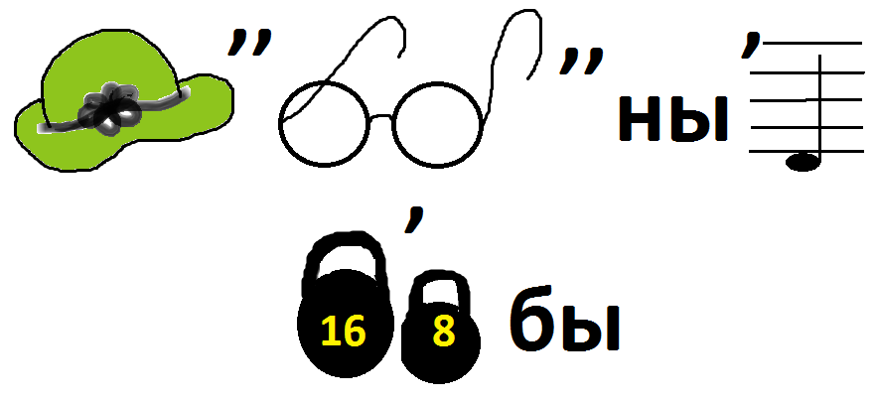
2. Содержательная часть
Используемые педагогические технологии:
 | 1 |  |  |  | 7 |  |  |  | 8 | О
 | С |  |  |  | М |  |  |  |  | П
2 | В | О | Л | Н | У | Ш | К | А |  | Я
 | И |  |  |  | Х |  |  |  |  | Т
 | Н |  | 4 | П | О | Г | А | Н | К | А
 | У |  |  |  | М |  |  | 9
 | Ш |  |  |  | О |  |  | Л
 | К | 5 | Б | О | Р | О | В | И | К
 | А |  |  |  |  |  |  | С
 |  |  |  | 6 | Р | Ы | Ж | И | К
 |  |  |  |  |  |  |  | Ч
3 | М | А | С | Л | Ё | Н | О | К
 |  |  |  |  |  |  |  | И
игровая
Notes:
Используются такие игровые моменты и методы, как:
1) тема урока зашифрована в ребусе, 2) составление и решение кроссворда по грибным загадкам, которые дети либо находят заранее, либо выбирают из предложенных.

Slide 12
2. Содержательная часть
Используемые педагогические технологии:
Карточка актуализации и проверки знаний «Верю – не верю».
Шляпочные грибы.
Задание: Отметьте в клетке ДА или НЕТ ваше отношение к высказываниям.
Грибы – это вид растений.
Грибы размножаются спорами.
У грибов есть признаки как растений, так и животных.
Не все грибы – шляпочные.
У грибов есть тело и называется оно грибница.
«Пенёк» - это часть гриба.
Среди грибов есть двойники.
Грибы могут жить совместно с другими организмами.
Грибы можно выращивать самим.
Ядовитые грибы – полезны.
Развития критического мышления

Slide 13
2. Содержательная часть
Используемые педагогические технологии:
Уровень сложности :
простой – работа по приготовленному заранее материалу,
средний – работа по учебному материалу,
сложный – работа с неизвестной энциклопедической информацией
Подход к изучению:
научный – работа с информацией,
творческий – работа с иллюстративным или литературным материалом
разноуровневая

Slide 14
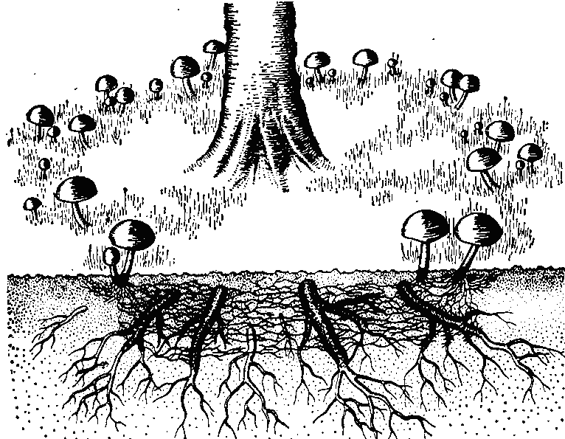
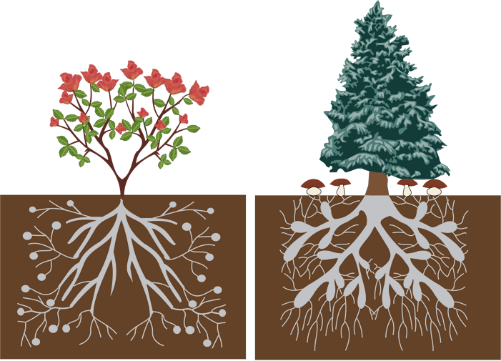
2. Содержательная часть
Используемые педагогические технологии:
МИКОРИЗА – симбиоз гриба и растения.
Гифы гриба срастаются с корнями растения.
Мицелий (грибница) – тело гриба.
икт
Notes:
Учитель заранее по материалам общей характеристики шляпочных грибов, их группах и роли в природе. Готовит презентацию, которая показывается на уроке во время выступления первой группы, работавшей над темой «Общая характеристика»

Slide 15
Заключение
То, что в школьном образовании было движением души и личными качествами учителя (творческий подход к работе – креативность, умение и профессионализм – компетентность, ответственность и совестливость – профстандарт), сейчас стало неотъемлемой частью трудового договора и должностных инструкций, что, в общем, на учителя накладывает ещё большую ответственность (все «хочу и могу» теперь стали «НАДО», а ученику даёт возможность раскрывать все современные возможности образования от индивидуального. До дистанционного и инклюзивного.
И это очень даже хорошо…
Все использованные фотографии школьников в соответствии с ФЗ «… о защите персональных данных» представлены с письменного разрешения родителей.
Иллюстративные материалы взяты с ресурса Яндекс. Картинки и с учебного пособия – плаката «Шляпочные грибы России» (Учгиз, 1985 г.)

